Slide 1
Youngsters Nowadays Where from , Where to?
2017-1-RO01-KA219-037190_1
Atelier de diseminare a rezultatelor proiectului și a produselor finale realizate în cadrul Activităților de predare , învățare și formare, desfășurate la școala parteneră din Soverato, Italia , în perioada 01-05 octombrie 2018.
Grup țintă: elevii și profesorii de la Colegiul Național ,,Ion Luca Caragiale” , Moreni.
02.11.2018

Slide 2
Atelierul de lucru a avut ca scop prezentarea rezultatelor proiectului și a celor două produse finale: ,,Literatura tinerilor” și ,,Activități de timp liber”, realizate in cadrul celei de a doua Activități de predare –invățare-formare desfășurată la școala parteneră din Soverato, Italia,în perioada 1 – 5 octombrie 2018 .
Elevii din echipa de proiect au prezentat, colegilor si profesorilor prezenți la activitate, suportul de curs cu tehnicile de predare a literaturii, pe baza unui roman/ nuvelă aleasă de fiecare școală parteneră. Au exemplificat aceste tehnici de predare a diferitelor secvențe din carte, au organizat jocuri de rol, au vizionat câteva secvențe din ecranizările care au fost făcute pe baza cărții alese de fiecare școală.
Produsul final rezultat “Literatura tinerilor” este foarte important pentru proiect, deoarece este un suport de curs cu tehnici de predare a literaturii, într-un mod plăcut, care va fi folosit în orele de engleză și contribuie la dezvoltarea interesului pentru lectură al tinerilor, atât ca modalitate de petrecere a timpului liber, dar și pentru dezvoltarea lor personală.
A fost prezentat și produsul final "Activități de timp liber pentru tineri“, care cuprinde sugestii de petrecere a timpului liber într-un mod plăcut, eficient pentru dezvoltarea personală. În cadrul unei dezbateri, pe baza acestei prezentări, elevii prezenți au identificat asemănări și deosebiri între ceea ce este diferit și ceea ce este obișnuit/asemănător în obiceiurile lor și ale tinerilor din alte țări . Ei au făcut sugestii cu privire la modul în care pot beneficia de activitățile de timp liber și au dat argumente.
Concluzia a fost că, timpul liber, petrecut eficient – lectură, sport, mișcare în aer liber,vizite de documentare, elaborarea unor jurnale de călătorie, etc, contribuie la un stil de viață sănătos, la binele și dezvoltarea personală a tinerilor. Au înțeles că lectura le îmbunătățește cunoștințele generale, iar tehnicile de lectură elaborate îi ajută să își dezvolte gîndirea critică .

Slide 3
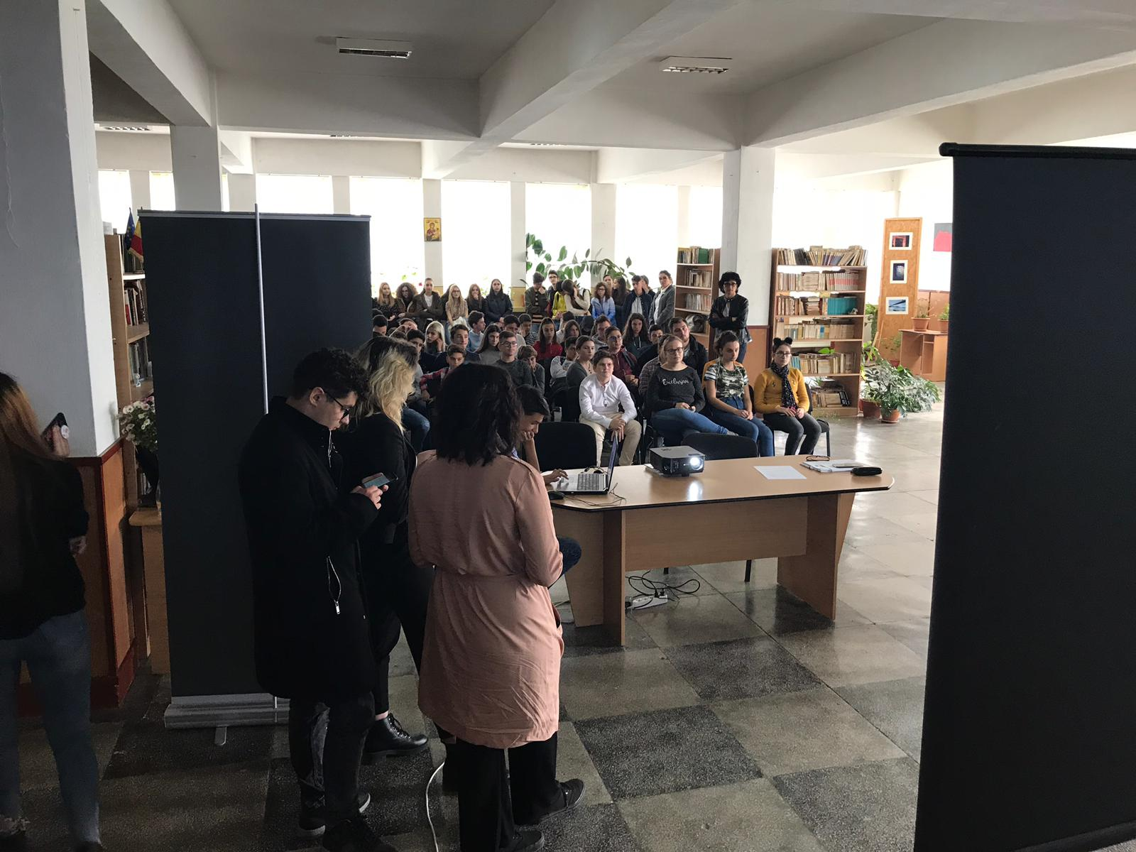

Slide 4
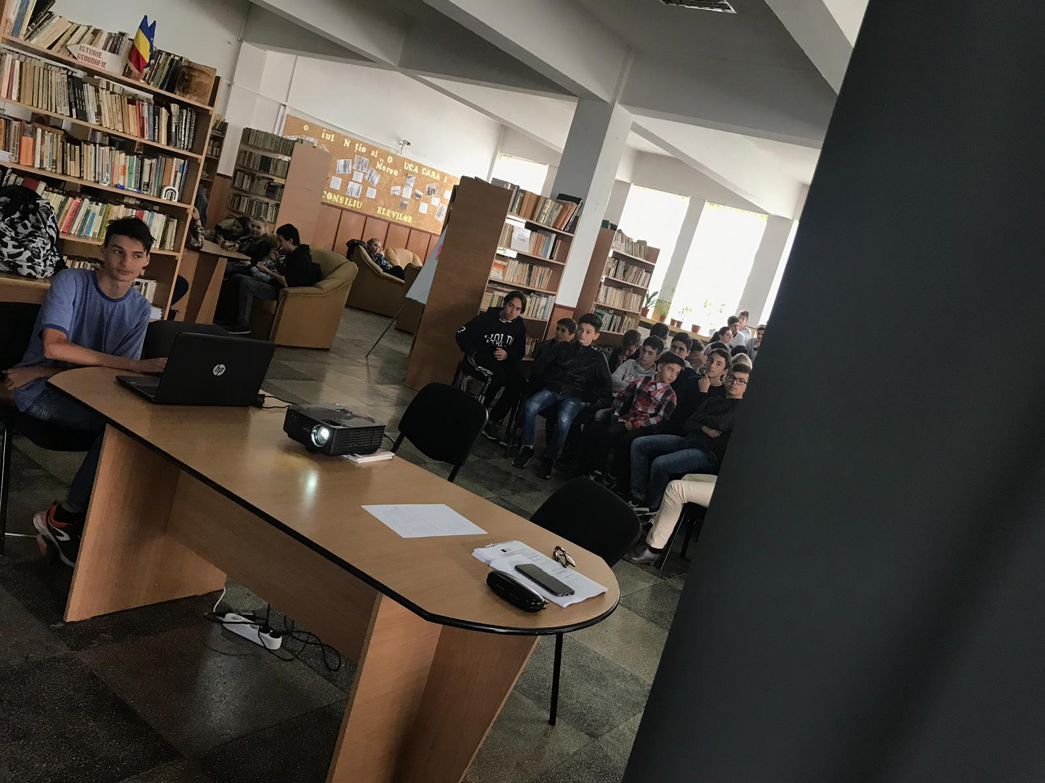
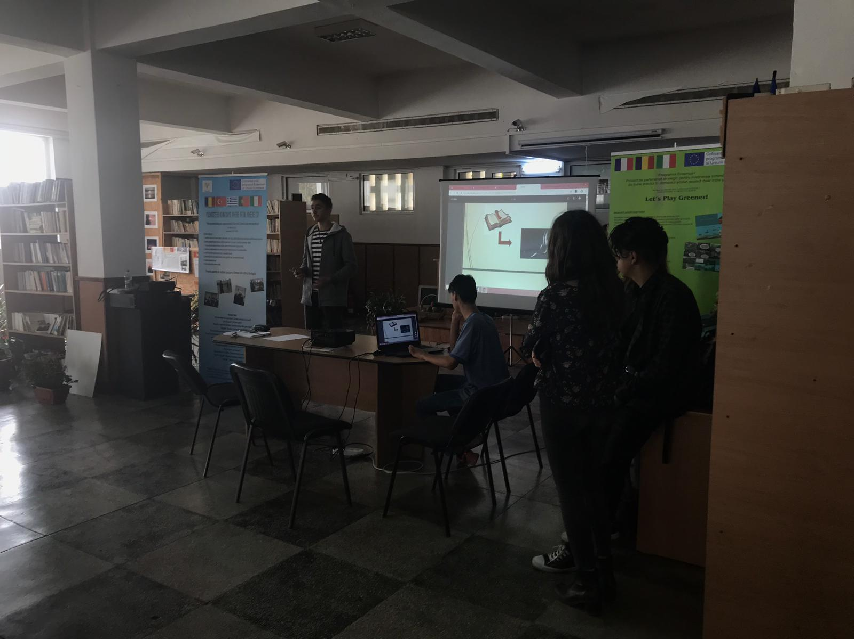

Slide 5
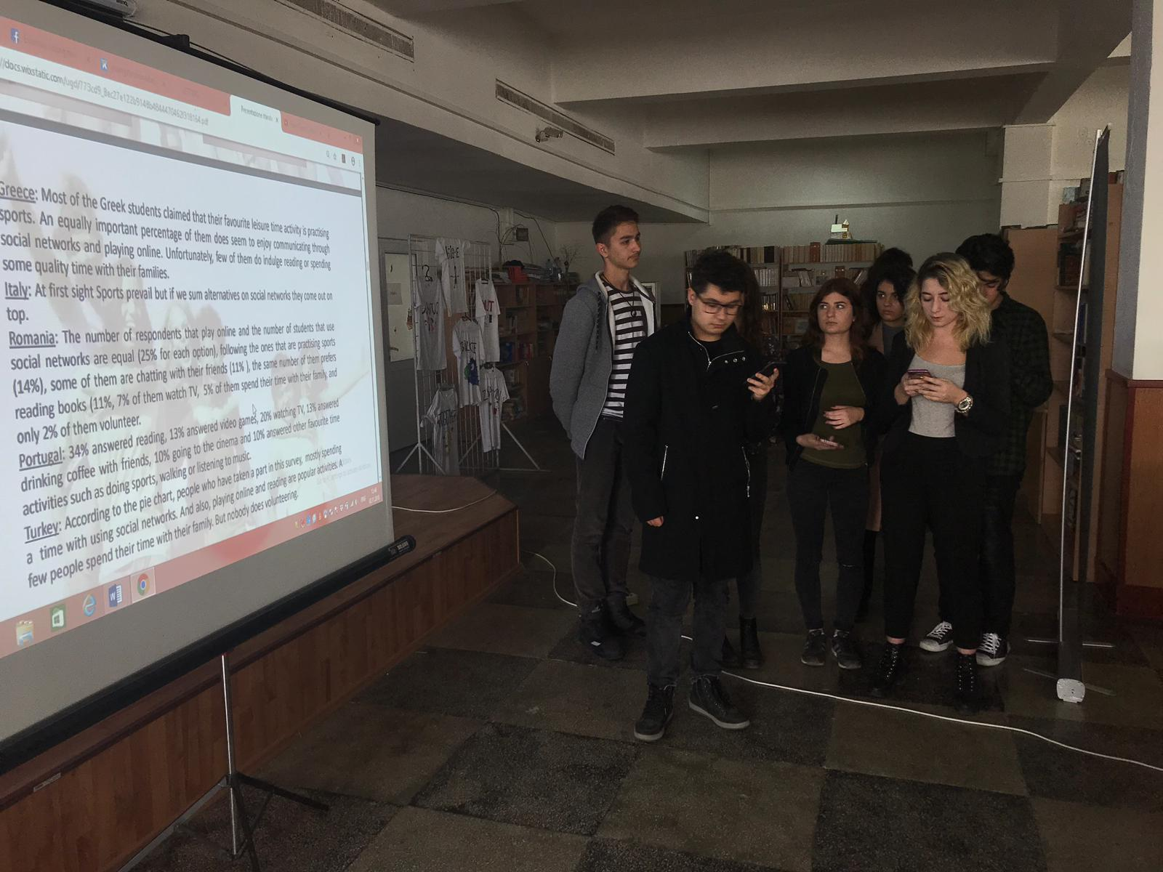

Slide 6
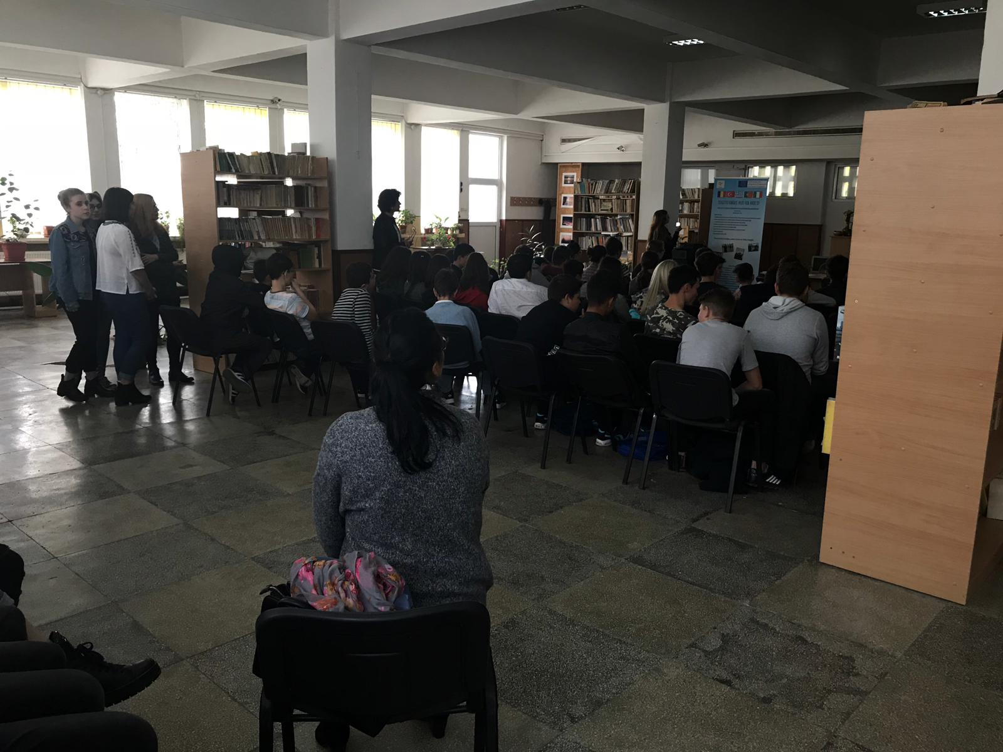

Slide 7
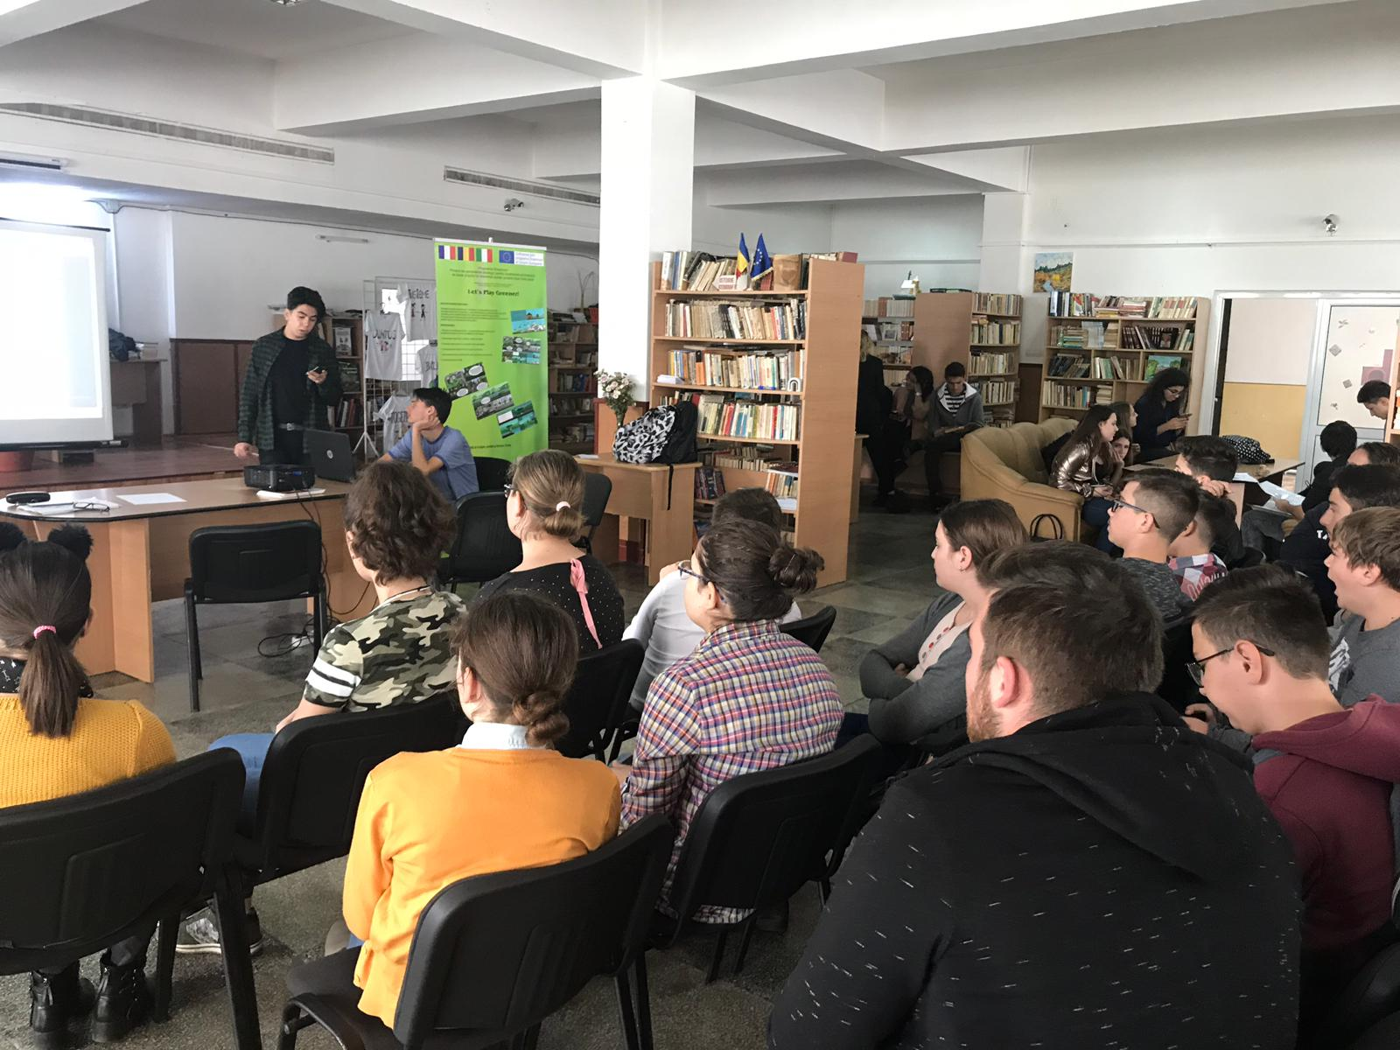
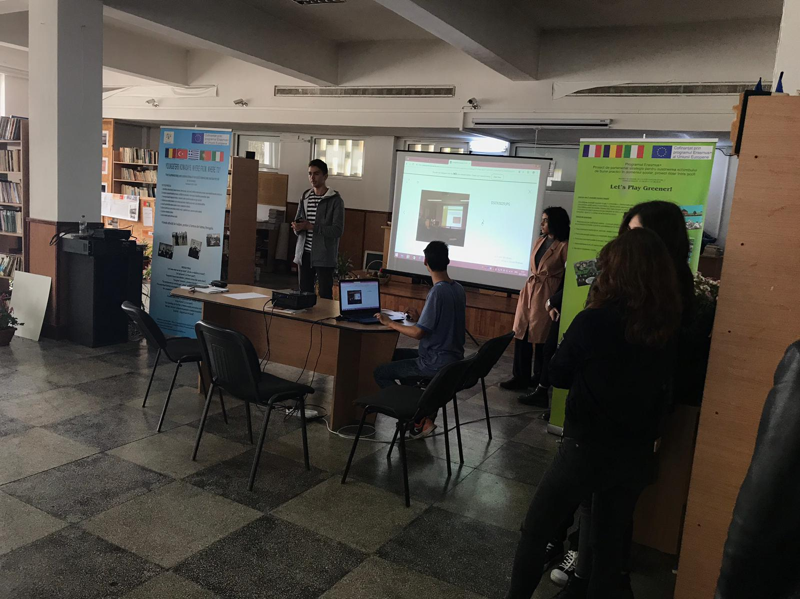

Slide 8
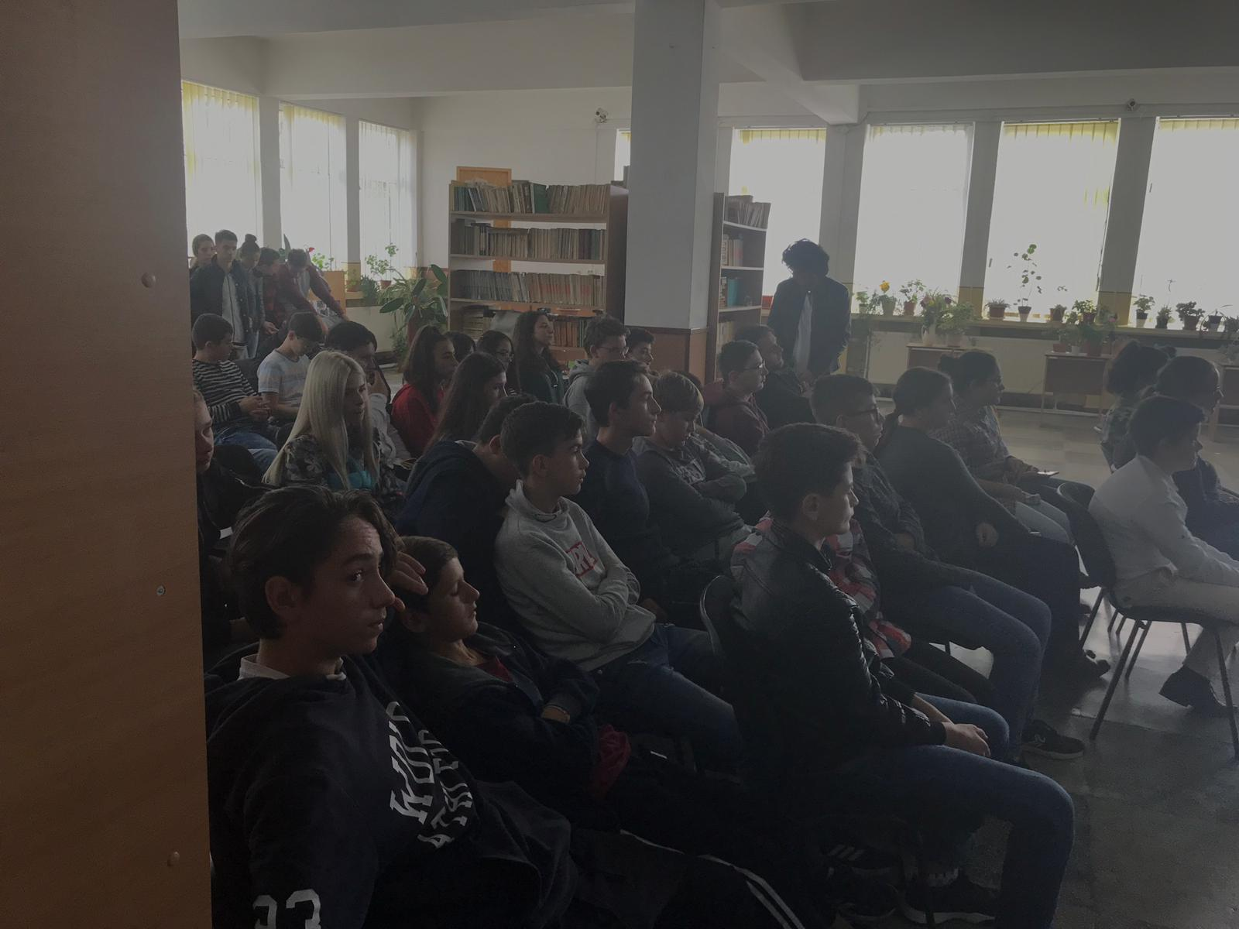
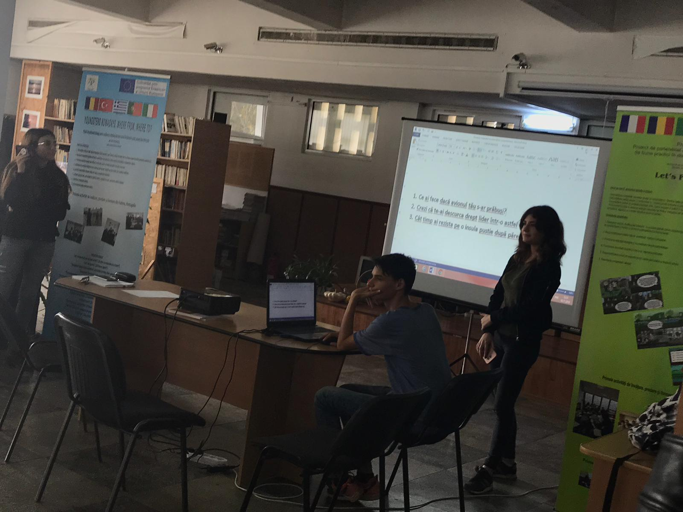

Slide 9
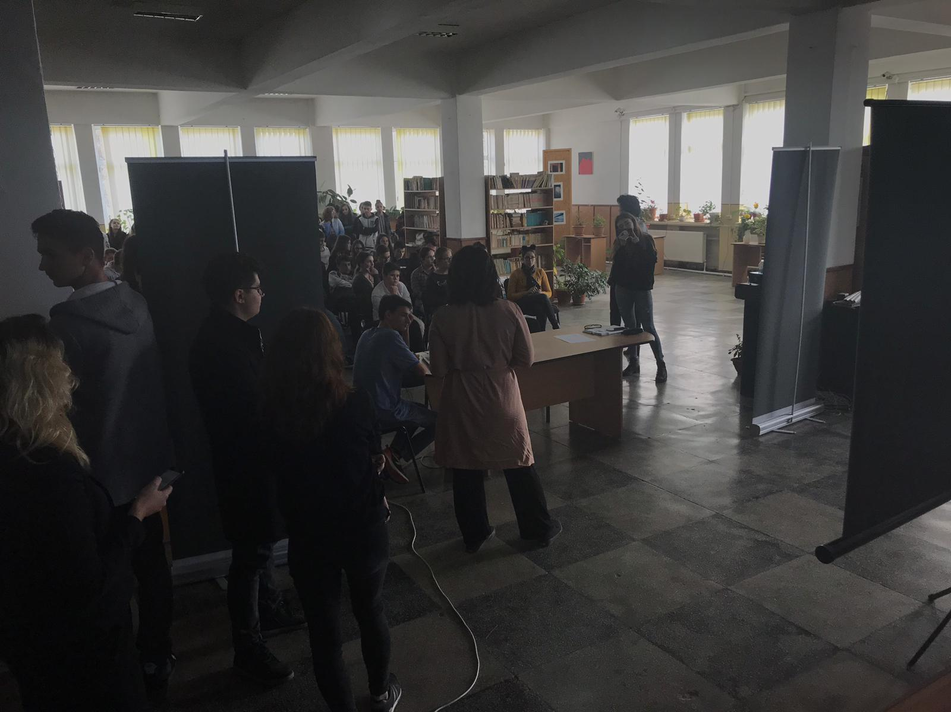

Slide 10
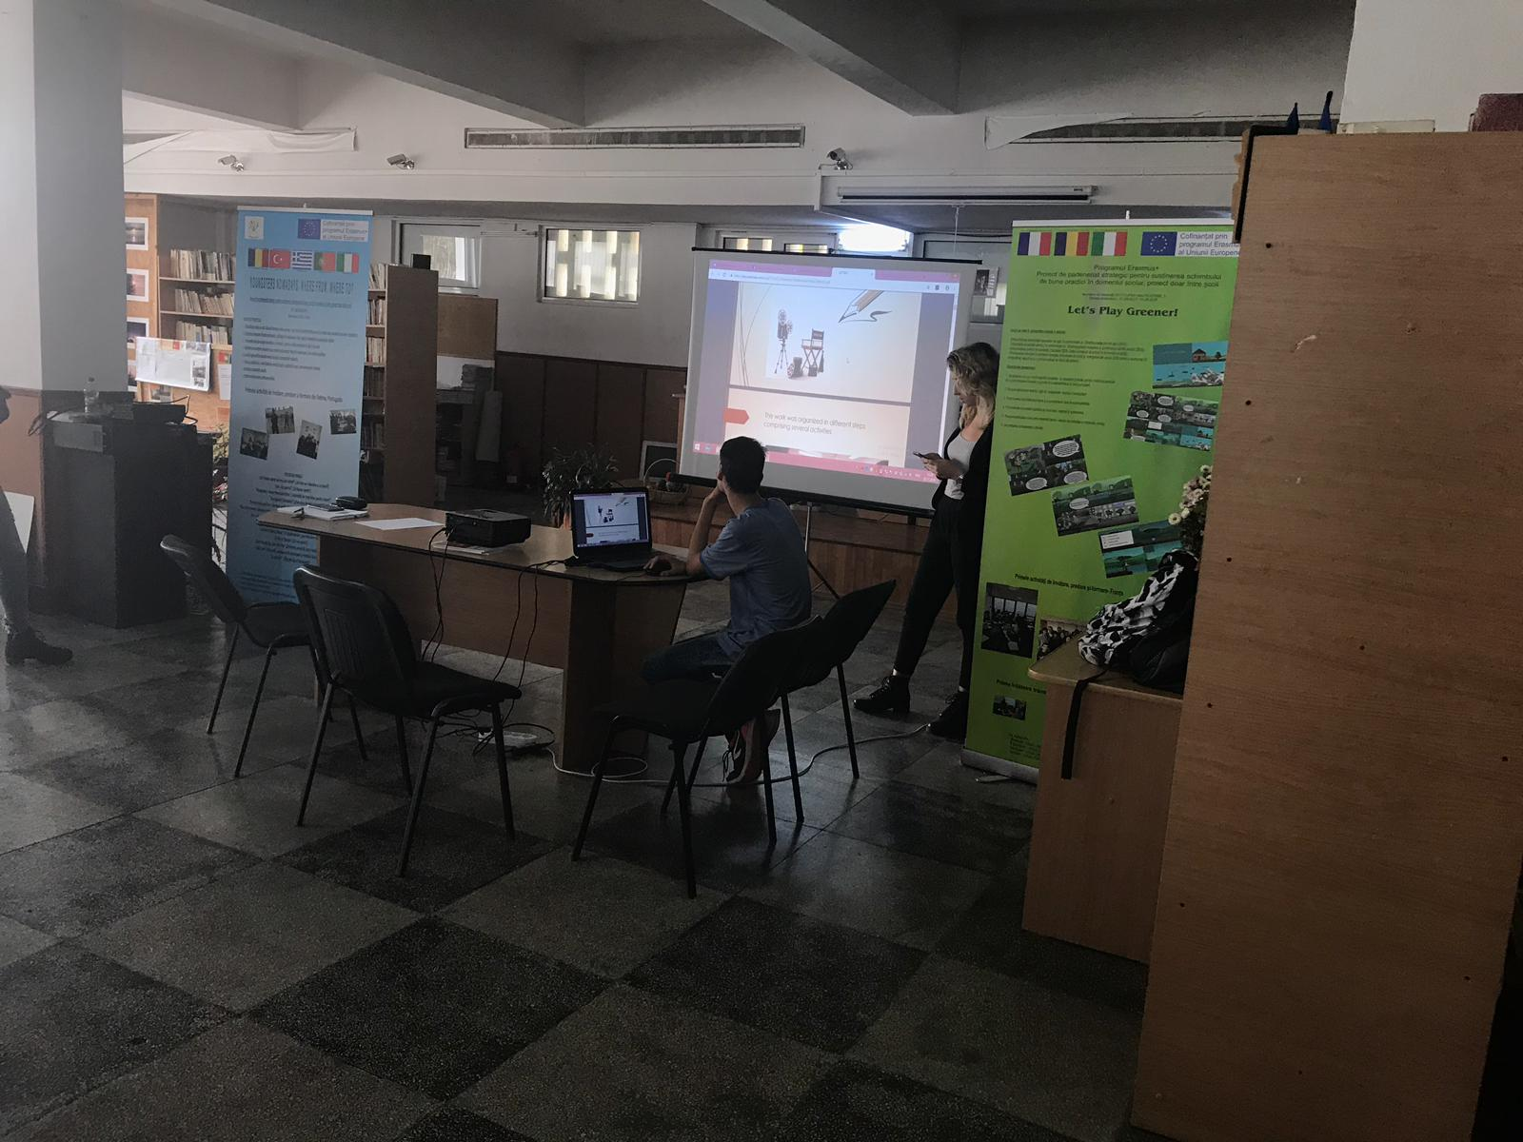

Slide 11
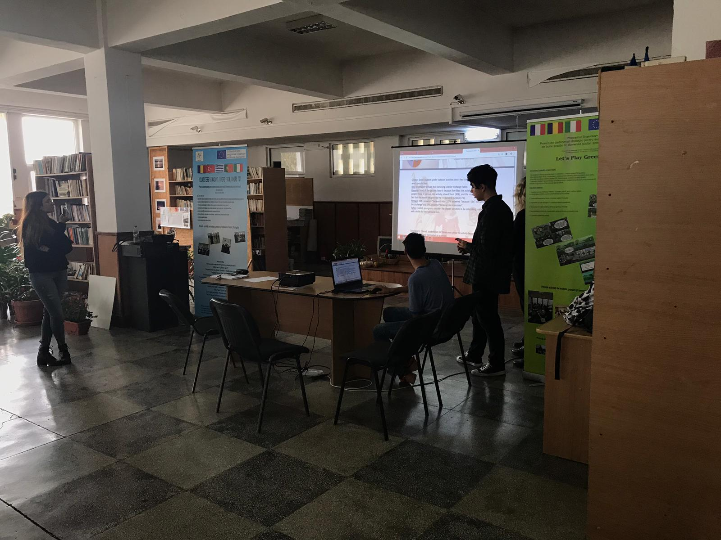
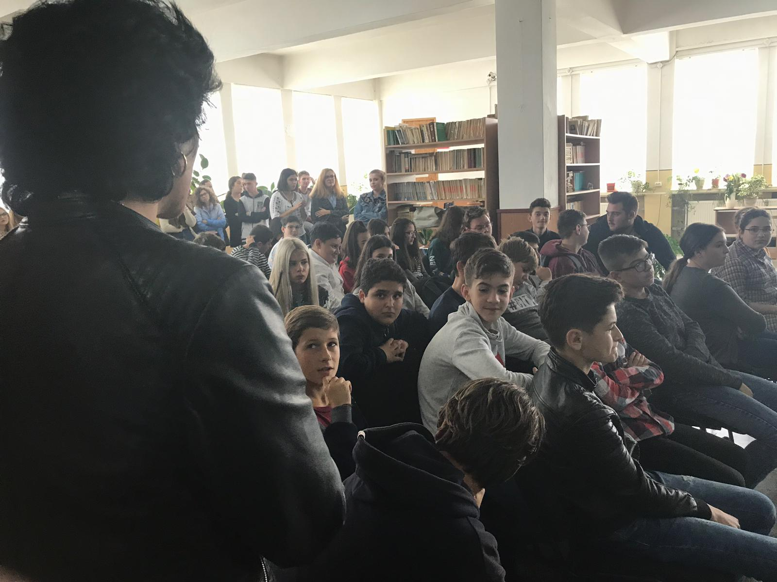

Slide 12
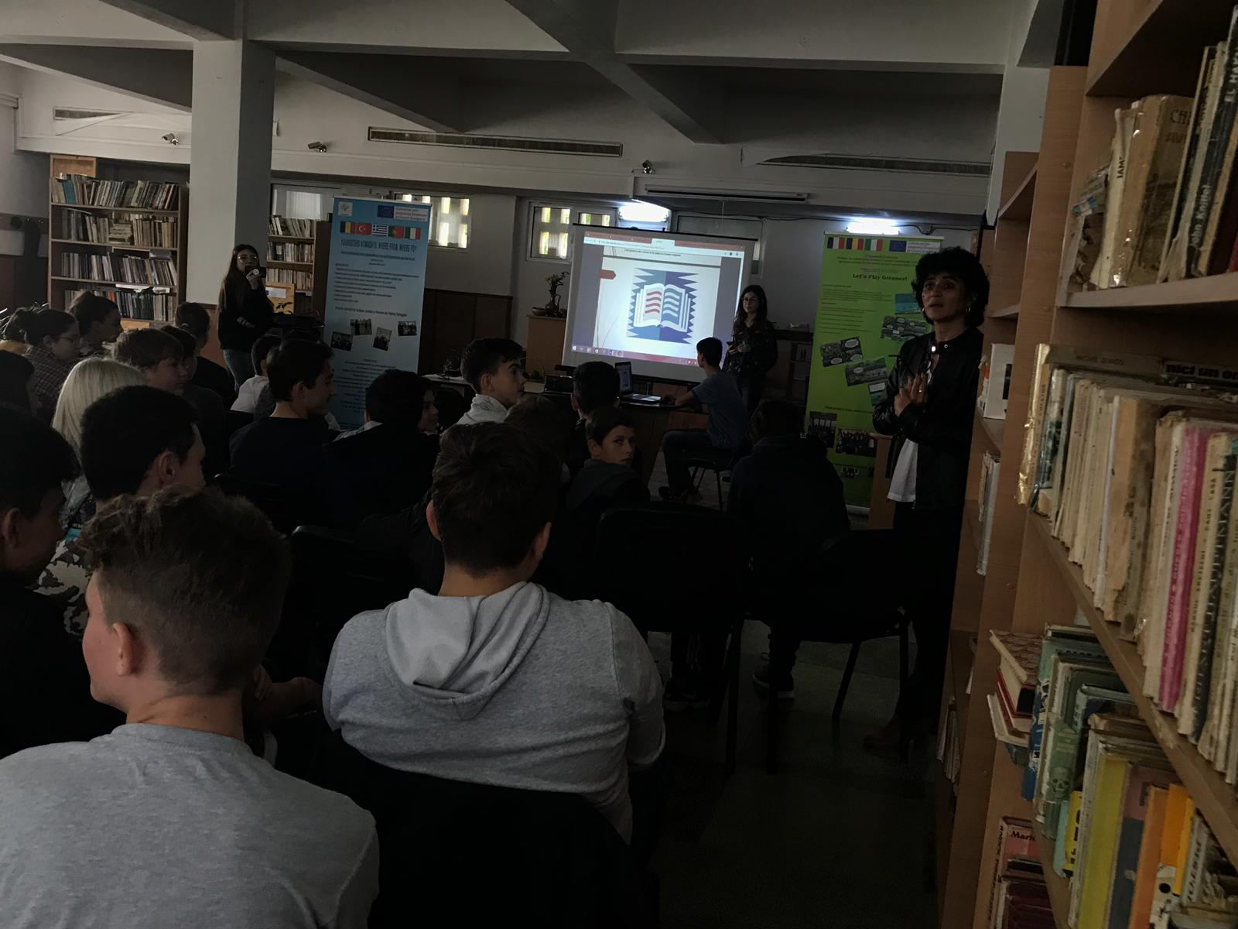
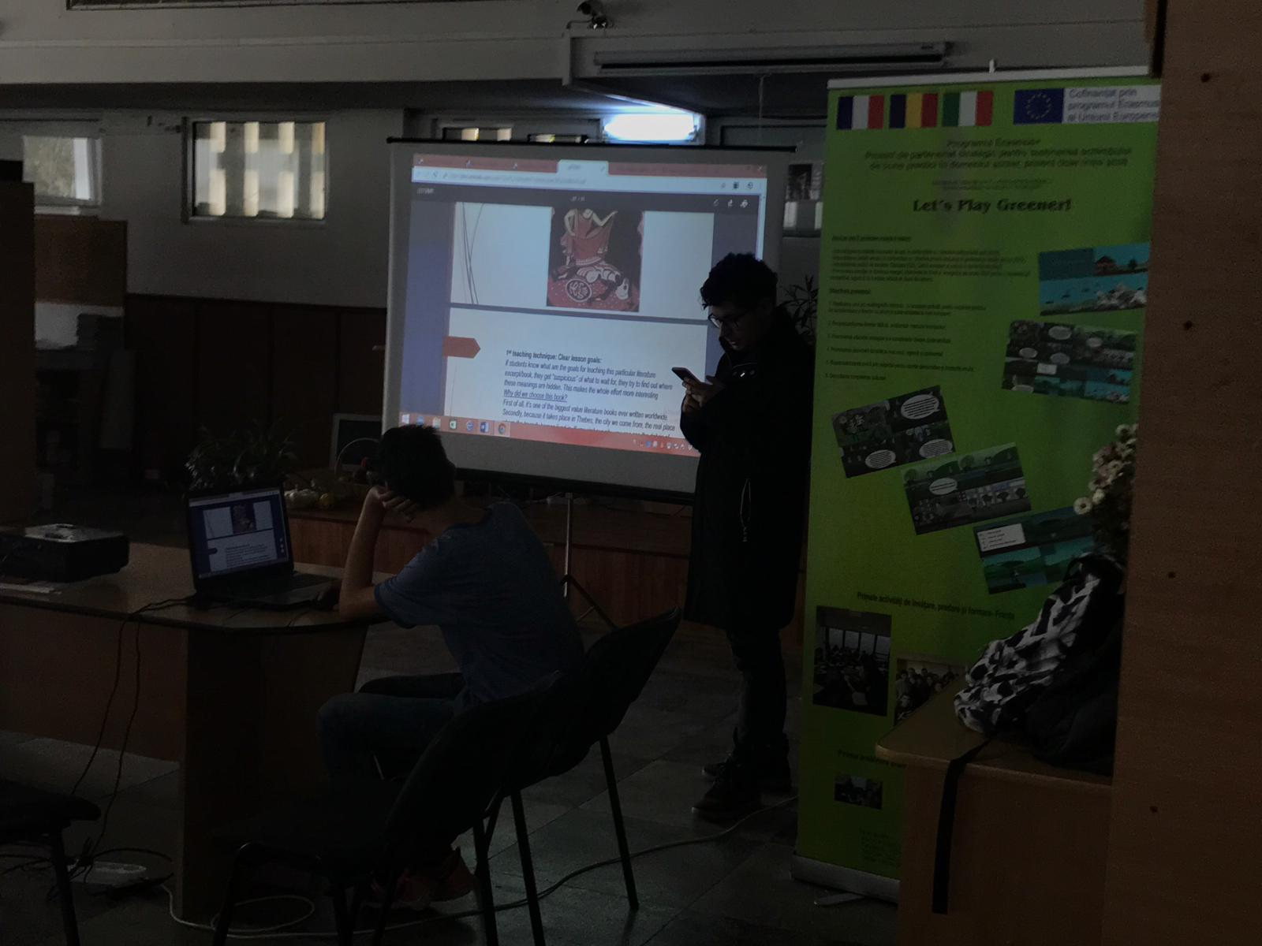

Slide 13
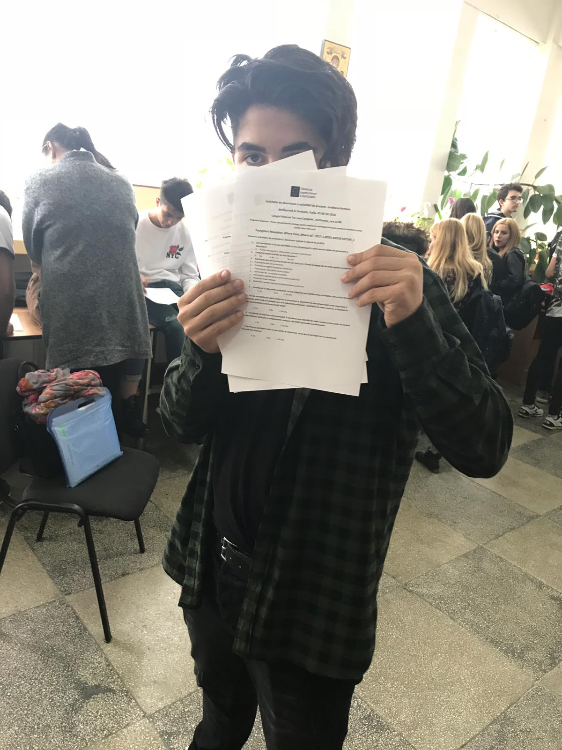

Slide 14
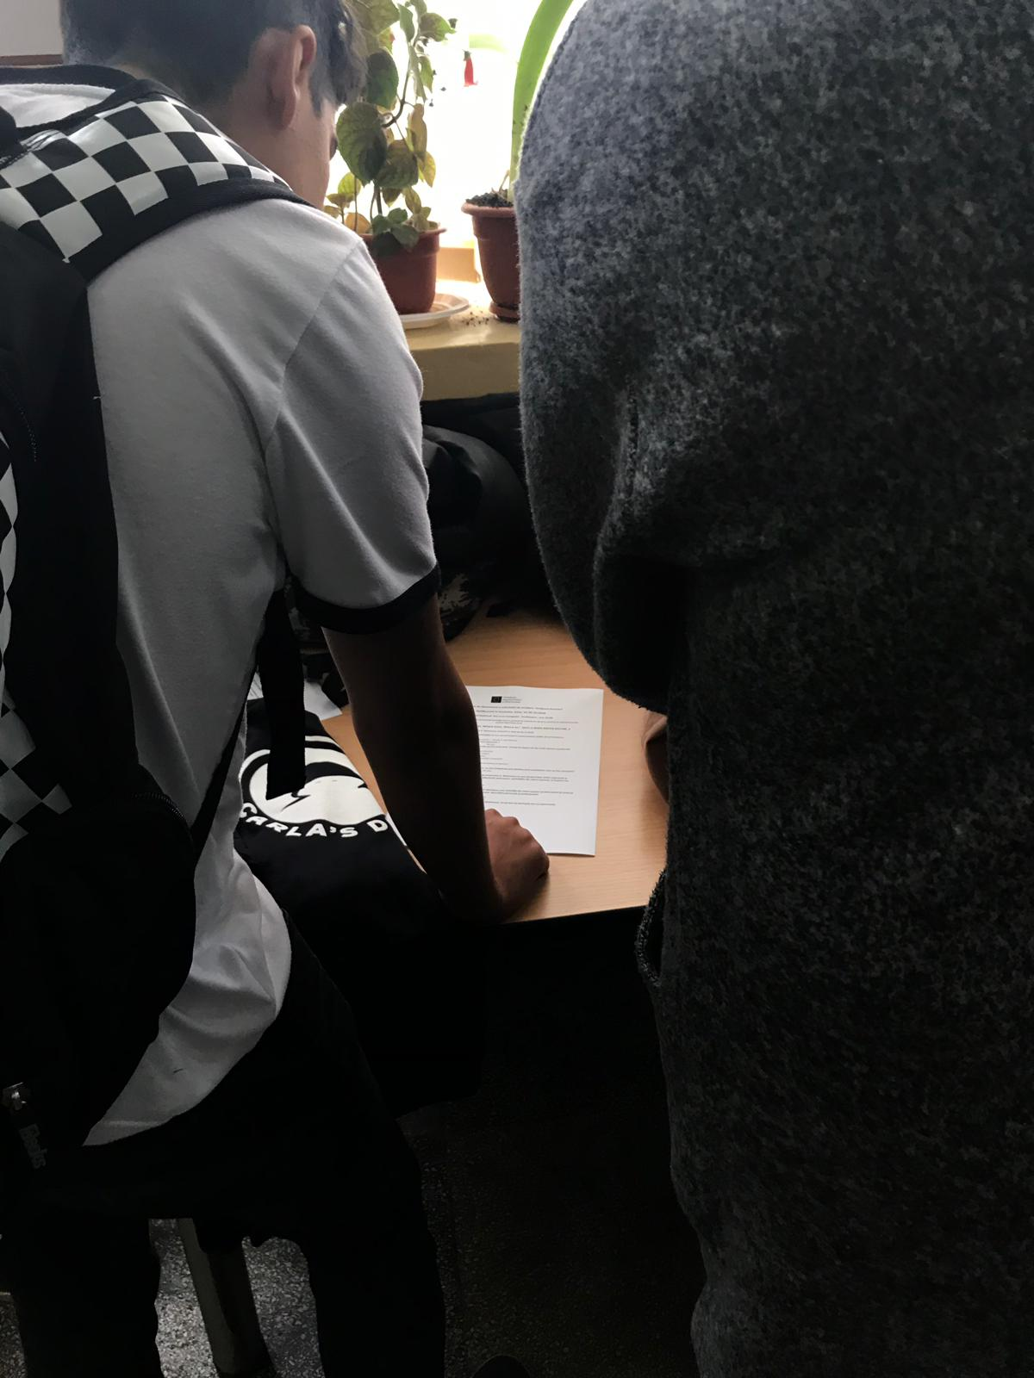
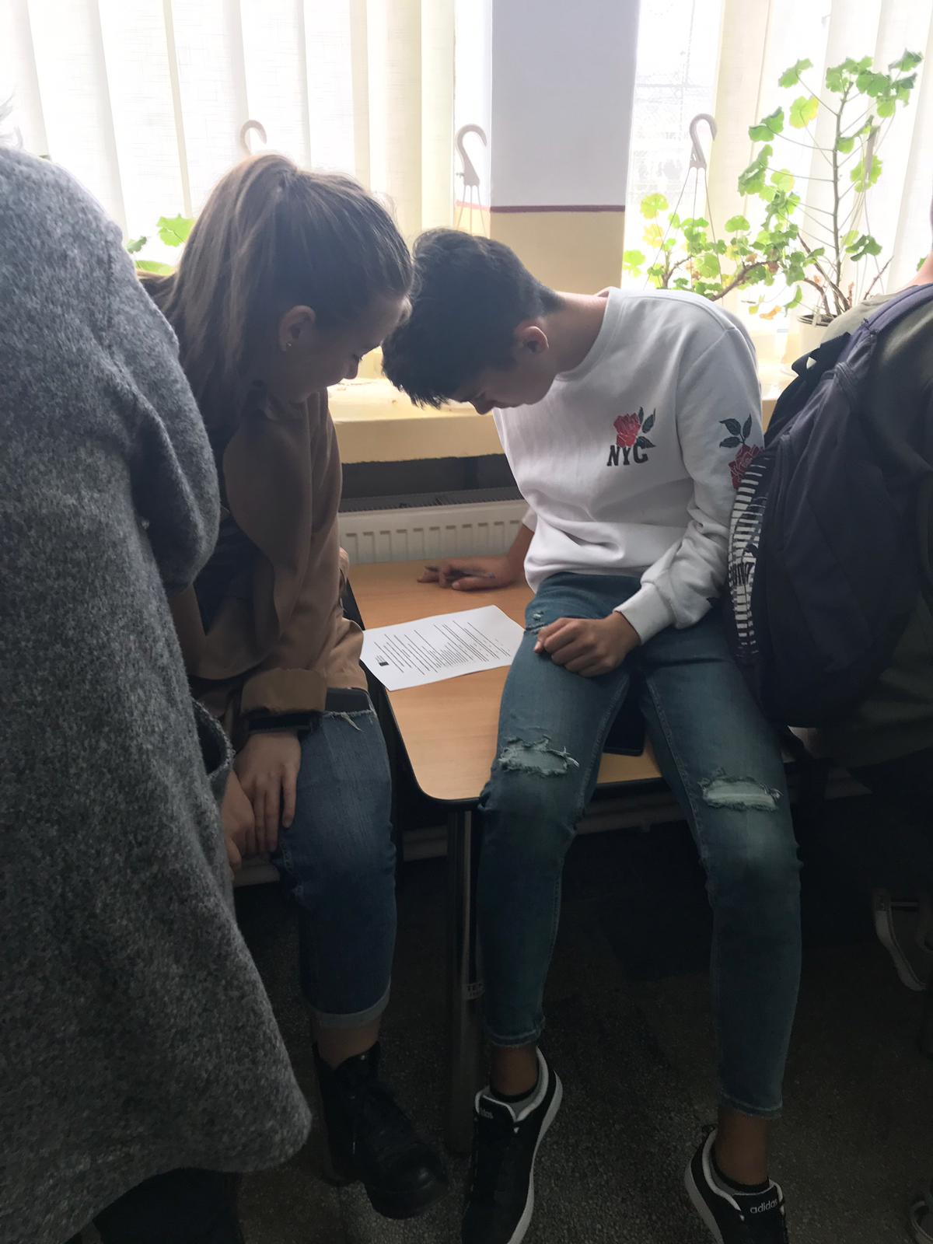

Slide 15
“Material realizat cu sprijinul financiar al Comisiei Europene. Conţinutul prezentului material reprezintă responsabilitatea exclusivă a autorilor, iar Agenţia Naţională şi Comisia Europeană nu sunt responsabile pentru modul în care conţinutul informaţiei va fi folosit.”

